Slide 1


Desarrollo de Aplicaciones Web
Gestión del desempeño del Empleado &
Gestión de Capacitaciones
Integrantes:
Sebastián Matute Medina
Mauro André Lino Lagos
Carlos Corrales Flores

Slide 2
Descripción de servicios
Desempeño del empleado
Gestión de capacitaciones
Permite a los empleados consultar su rendimiento laboral a través de un menú de récords, donde pueden registrar y visualizar sus logros. Además, proporciona dashboards que muestran métricas clave y estadísticas relevantes para evaluar su desempeño dentro de la empresa.
Facilita la inscripción de empleados a sesiones de capacitación, las cuales serán monitoreadas por instructores asignados. Cada sesión incluye el seguimiento del progreso y un registro detallado de asistencia para garantizar un control efectivo del aprendizaje.

Slide 3


Tablas a usar
Desempeño del empleado

Slide 4
KPI
Columna | Tipo de dato | Restricción
idKpi | BIGINT | PRIMARY KEY IDENTITY(1,1)
name | VARCHAR(20) | NOT NULL
category | VARCHAR(20) | NOT NULL
description | VARCHAR(150) | NOT NULL
Unit | VARCHAR(20) | NOT NULL
unitValue | DECIMAL(10,2) | NOT NULL
statusKpi | BIT | NOT NULL DEFAULT 1

Slide 5
Employee_KPI
Columna | Tip | Restricción
idEmployeeKpi | BIGINT | PRIMARY KEY IDENTITY(1,1)
idEmployee (Employee) | BIGINT | FOREIGN KEY
idKpi (KPI) | BIGINT | FOREING KEY
recorderDate | DATETIME | NOT NULL
Value | DECIMAL(10,2) | NOT NULL
statusEmployeeKpi | BIT | DEFAULT 1

Slide 6
Achievements
Columna | Tipo de dato | Restricciones
idAchievement | INT | PRIMARY KEY IDENTITY (1,1)
idEmployee (Employee) | BINGINT | FOREIGN KEY
achievementDate | DATE | DEFAULT GETDATE()
category | VARCHAR(50) | NOT NULL
description | VARCHAR(255) | NOT NULL
statusAchievement | BIT | DEFAULT 1

Slide 7
Feedback
Columna | Tip | Restricción
idFeedbak | BIGINT | PRIMARY KEY IDENTITY(1,1)
idEmployee (Employee) | BIGINT | FOREIGN KEY
feedbackDate | VARCHAR(20) | NOT NULL
feedbackBy (Employee) | BIGINT | FOREIGN KEY
Type | VARCHAR(20) | NOT NULL CHECK (type IN ('Positiva', 'Constructiva'))
content | TEXT | NOT NULL
statusFeedback | BIT | DEFAULT 1

Slide 8
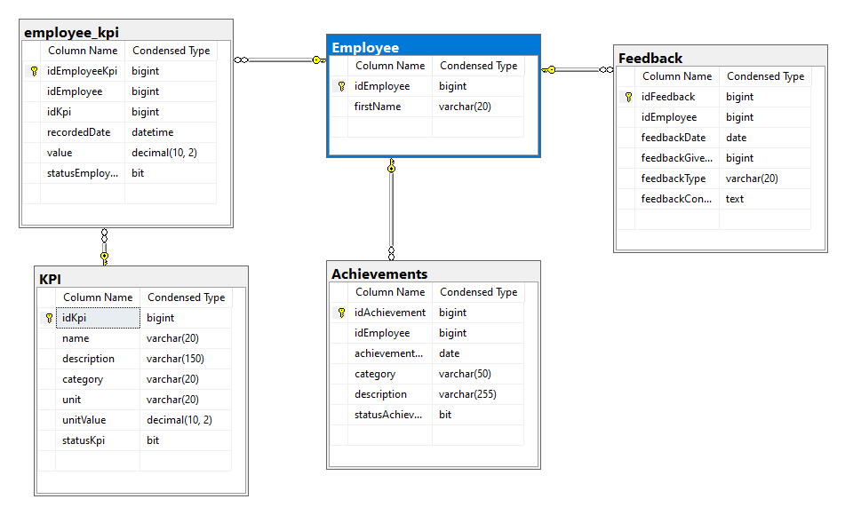
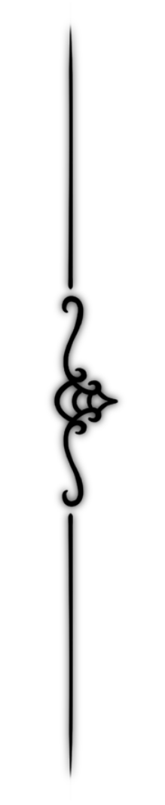

Diagrama general

Slide 9

Endpoints

Slide 10
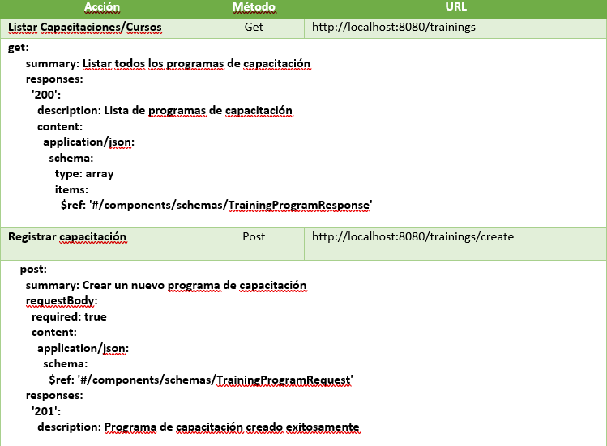

Slide 11
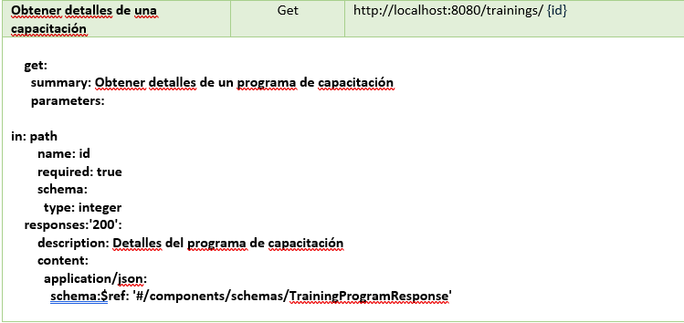
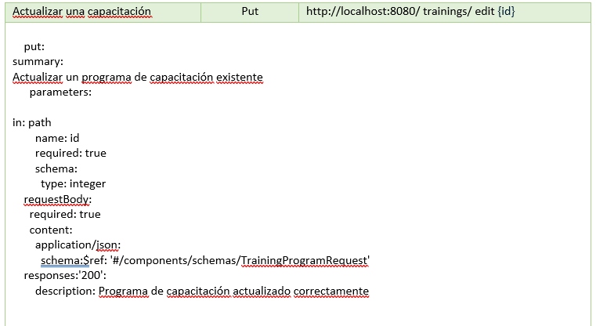

Slide 12
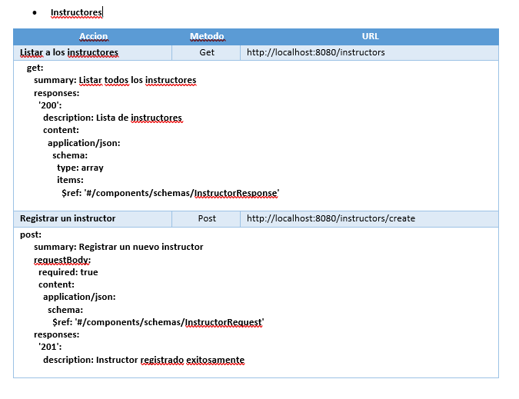
w

Slide 13
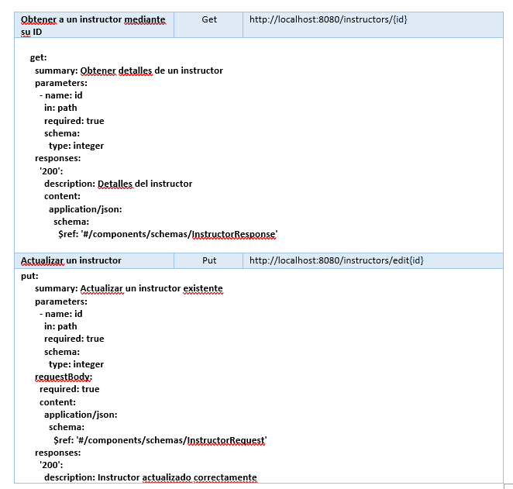
w

Slide 14
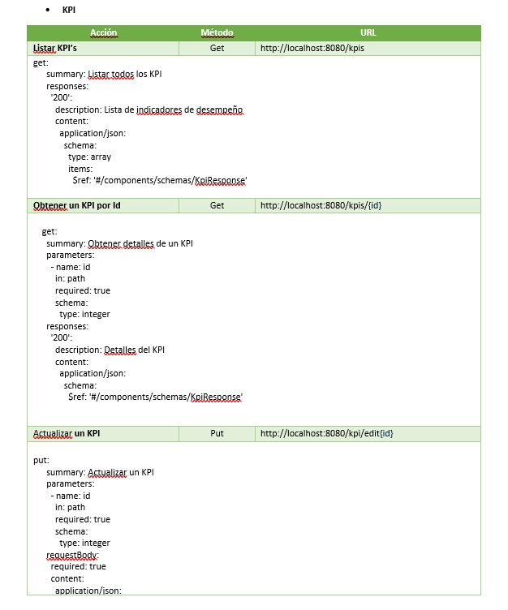
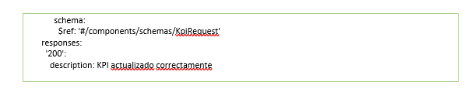
e

Slide 15
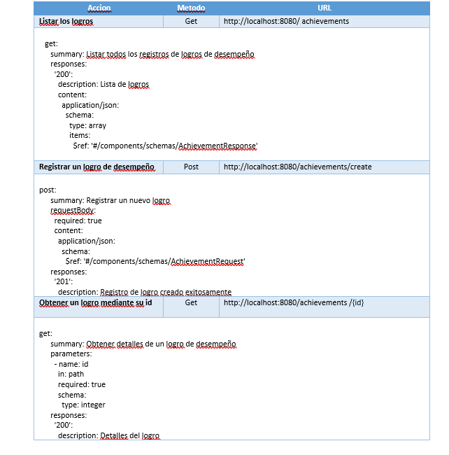

3

Slide 16
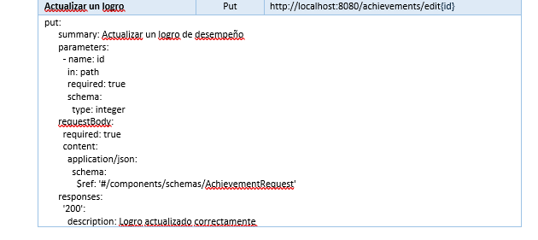
3

